Slide 1
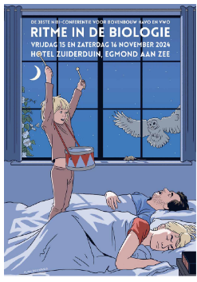
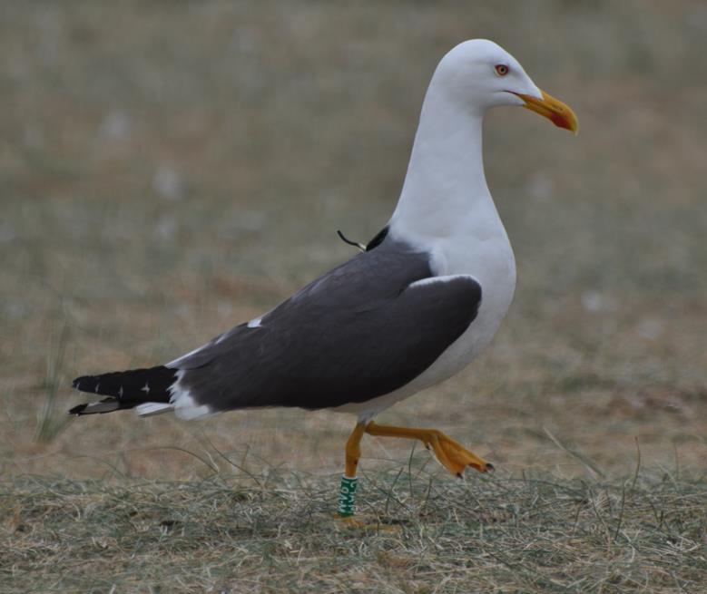
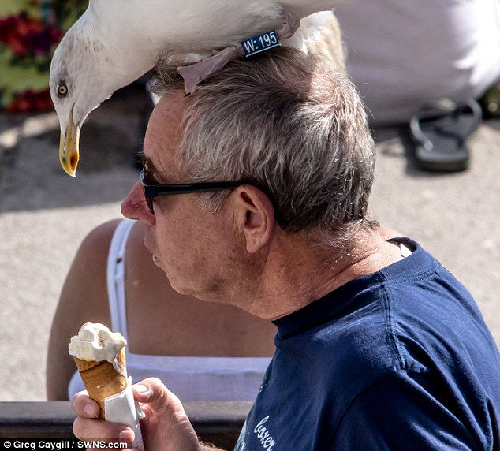

Ritme en regelmaat bij wat we opportunistische plaagsoorten noemen
Kees (C.J.) Camphuysen
Koninklijk Nederlands Instituut voor Onderzoek der Zee (NIOZ), Texel
Ritme in de biologie
15 -16 november 2024
38e NIBI conferentie
C.J. Camphuysen

Slide 2
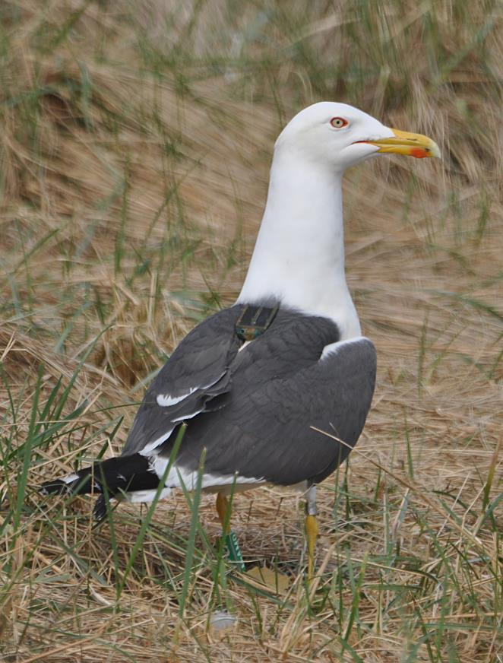
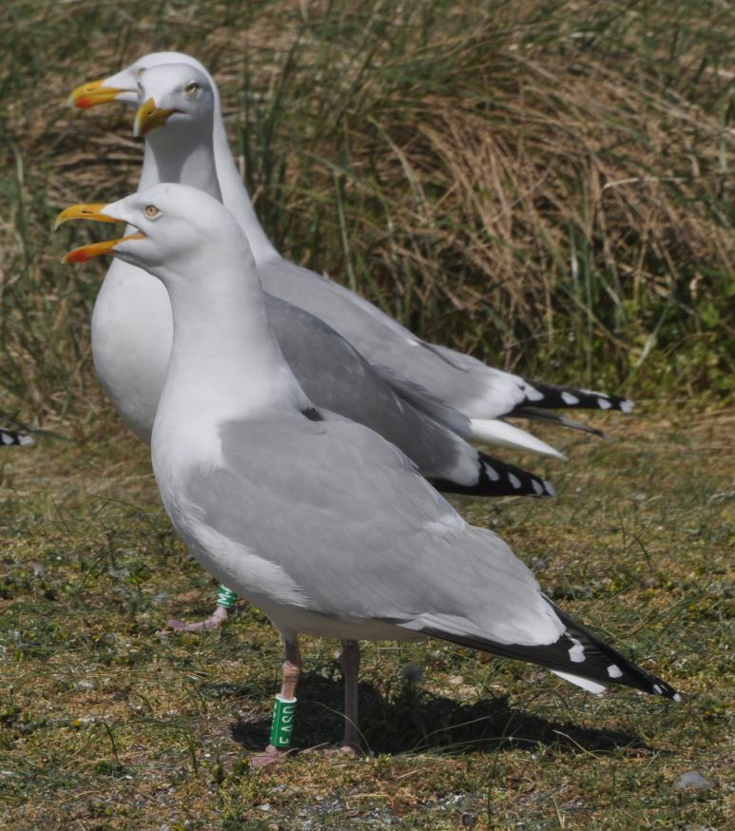
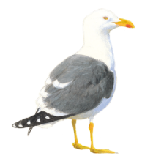
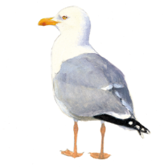
Introductie
C.J. Camphuysen
C.J. Camphuysen
Kleine Mantelmeeuw Larus fuscus Zilvermeeuw Larus argentatus
Ritme en regelmaat bij wat we opportunistische plaagsoorten noemen

Slide 3
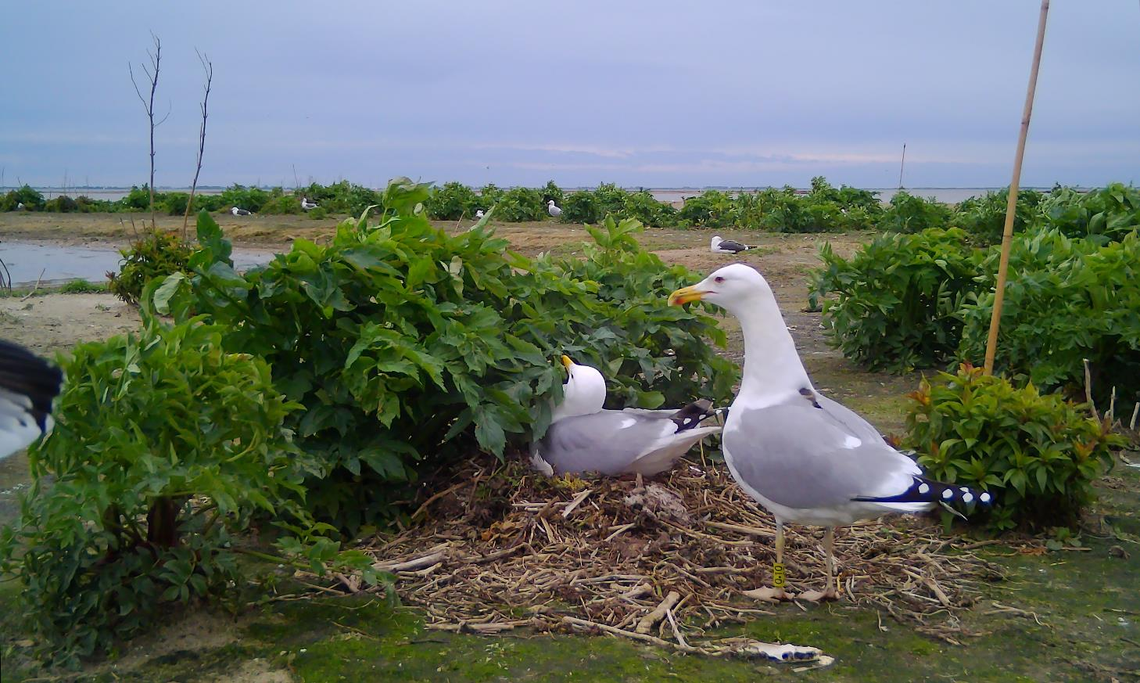
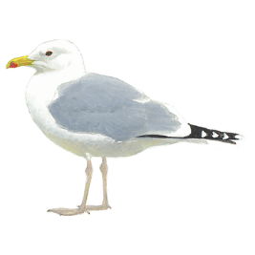
Introductie
Een nieuwkomer uit Ukraïne
L. Kelder
Pontische Meeuw Larus cachinnans
Ritme en regelmaat bij wat we opportunistische plaagsoorten noemen

Slide 4
Introductie
Ritme en regelmaat
Jaarcyclus
  Adolescentie en levensverwachting
  In mei leggen sommige vogels een ei
  Migratie: wanneer, waarheen en waarom
  Veren vervangen
Voedsel zoeken
  Ritmes van het getij
  De jacht op borstelwormen
  Hema worst of nieuwe haring
  Teloorgang en ter kerke gaan
Ritme en regelmaat bij wat we opportunistische plaagsoorten noemen

Slide 5
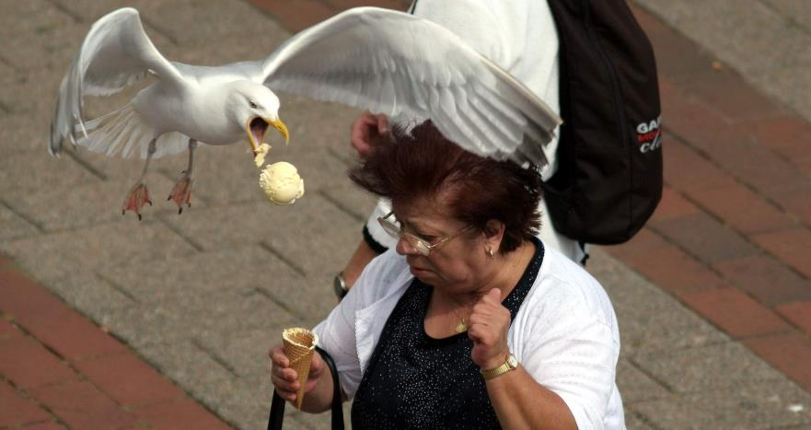
Introductie
Ritme en regelmaat
Opportunisme
Plaagsoort
C.J. Camphuysen
Opportunisme
(o.) [Fr.], het handelen zonder bepaald beginsel,
naar de eisen van het ogenblik *)
Plaagsoort [plaagdier]
  (o.), overlast veroorzakend dier, van overheidswege als plaagdieren aangeduid *)
*) van Dale Groot Woordenboek der Nederlandse Taal, 12e druk (1995)
Ritme en regelmaat bij wat we opportunistische plaagsoorten noemen

Slide 6
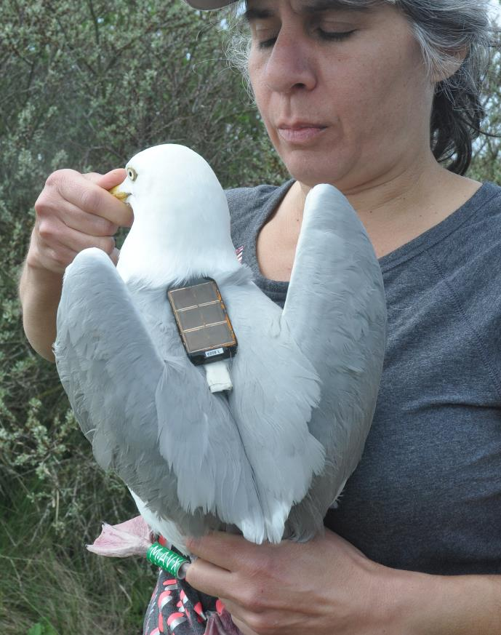

Methode (onderzoek naar verplaatsingen)
C.J. Camphuysen
C.J. Camphuysen
Individuele herkenning: gps loggers en kleurringen
Ritme en regelmaat bij wat we opportunistische plaagsoorten noemen

Slide 7
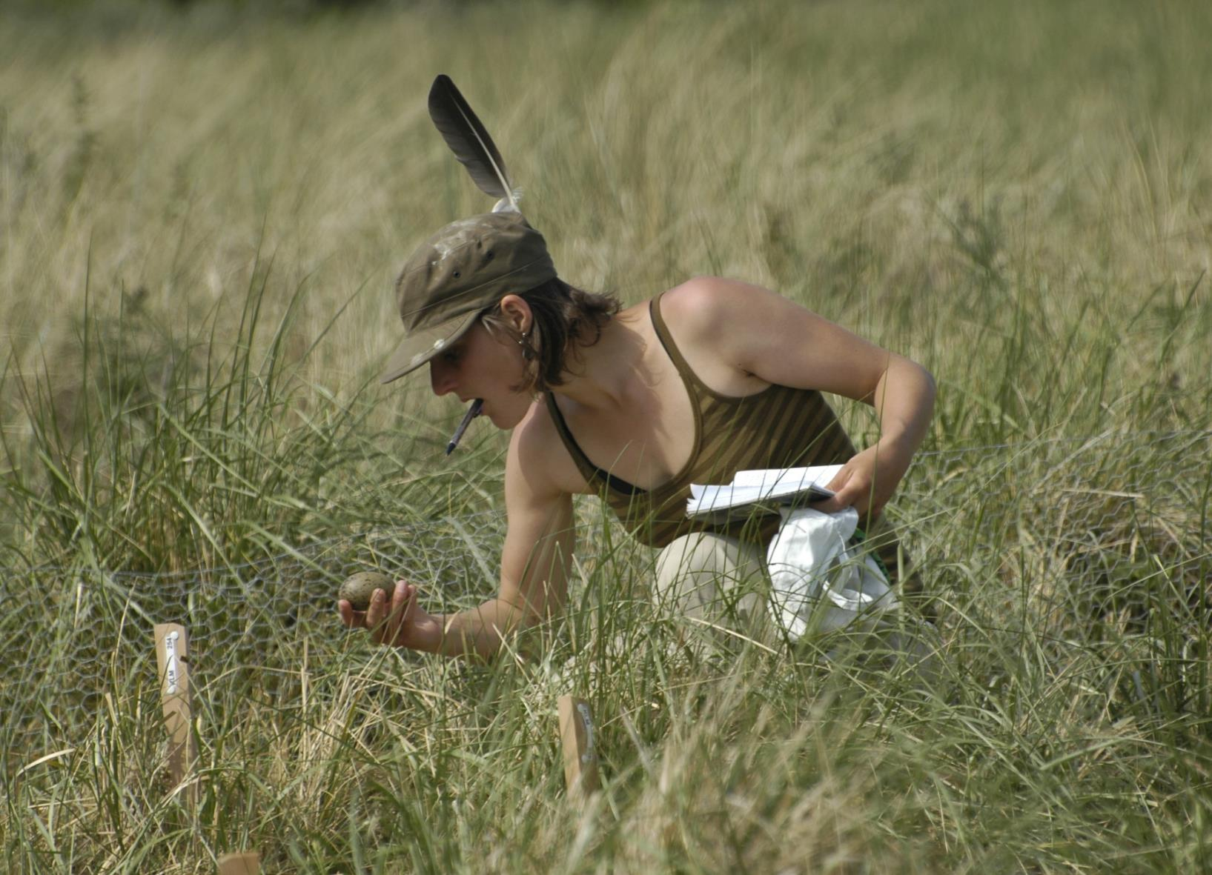
Methode (broedbiologie)
Broedsucces: nestmarkering en monitoring
Ritme en regelmaat bij wat we opportunistische plaagsoorten noemen

Slide 8
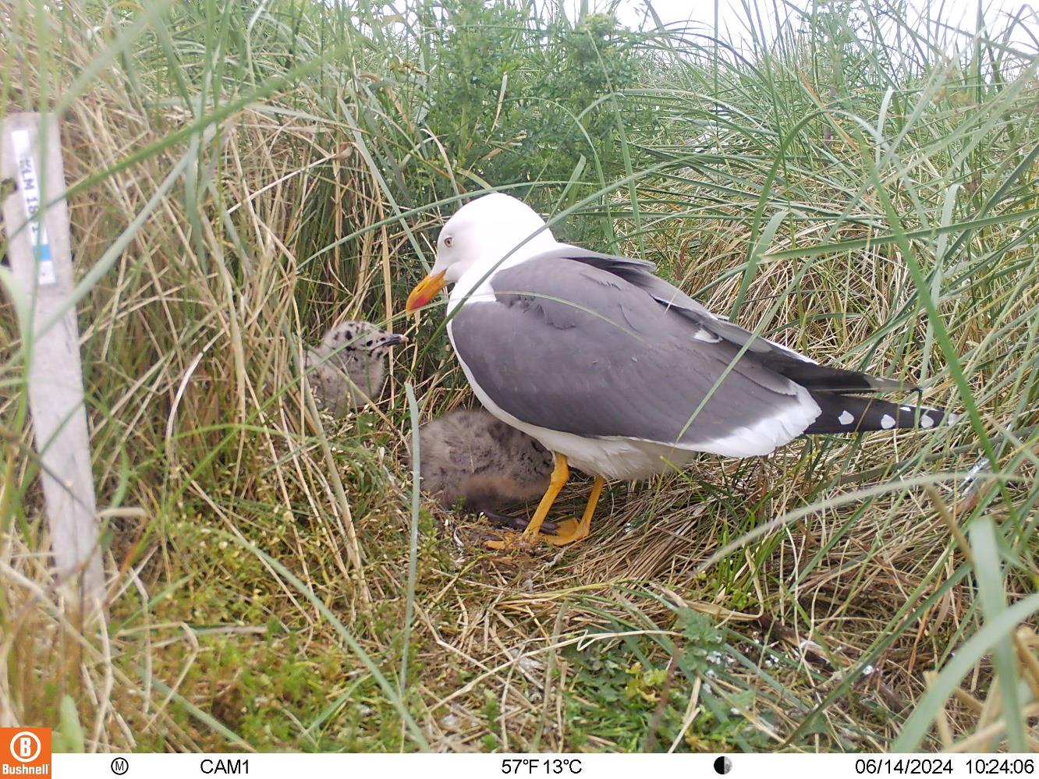
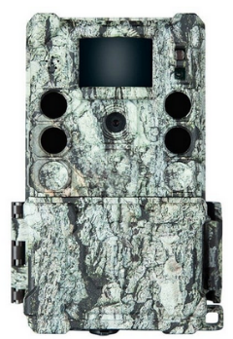
Methode (broedbiologie)
Broedsucces: camera-vallen
Ritme en regelmaat bij wat we opportunistische plaagsoorten noemen

Slide 9

Jaarcyclus
De jaarcyclus
Ritme en regelmaat bij wat we opportunistische plaagsoorten noemen

Slide 10

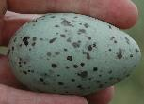
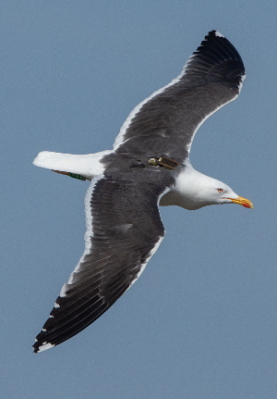
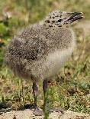
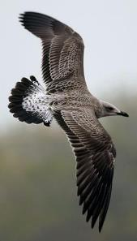
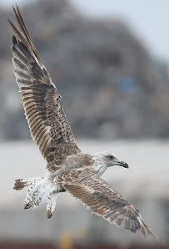
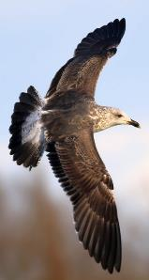
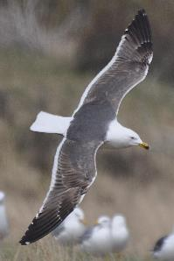
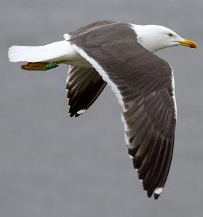
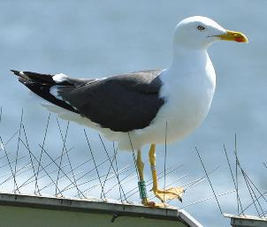
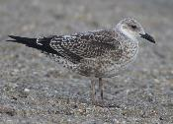
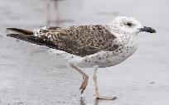
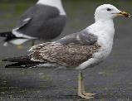
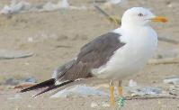
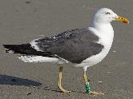
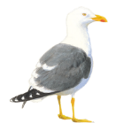
Jaarcyclus en levensverwachting
………………
1
2
3
4
5
~34jr
72%
500 eieren →
1 bejaarde meeuw
19% (94/500) vliegt uit,
2.5% (13/500) wordt 10 jaar oud
0.9% (5/500) wordt 20 jaar oud
26%
86%
89%
91%
90%
31%
Pul → 1kj 2kj 3kj 4kj 5kj →
Ritme en regelmaat bij wat we opportunistische plaagsoorten noemen

Slide 11
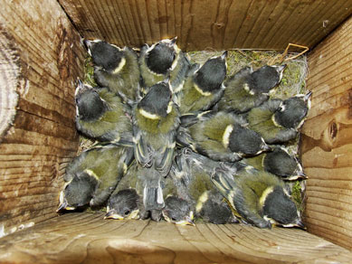
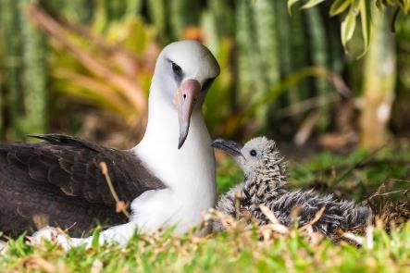

Jaarcyclus en levensverwachting
………………
1 2 3 4 5 6 34jr
r-geselecteerde soorten *)
doorgaans klein,
kort-levend,
produceren veel nakomelingen,
besteden weinig aandacht aan hun jongen,
hoge juveniele sterftecijfers
K-geselecteerde soorten *)
doorgaans groot,
leven lang,
produceren weinig nakomelingen,
investeren veel tijd en energie in elk kuiken
lagere juveniele sterftecijfers
*) De termen, r en K, zijn afgeleid uit een wiskundig model voor de groeisnelheid van de populatie
r= groeisnelheid
N= aantal organismen
K= draagkrachtparameter (aantal individuen dat maximaal aanwezig kan zijn gegeven de omstandigheden)
De theorie van r/K-strategie gaat over
het voordeel dat combinaties van bepaalde erfelijke kenmerken hebben op de kwaliteit en de hoeveelheid nakomelingen
Albatros van 70 jaar oud heeft weer een kuiken gekregen
Ritme en regelmaat bij wat we opportunistische plaagsoorten noemen

Slide 12
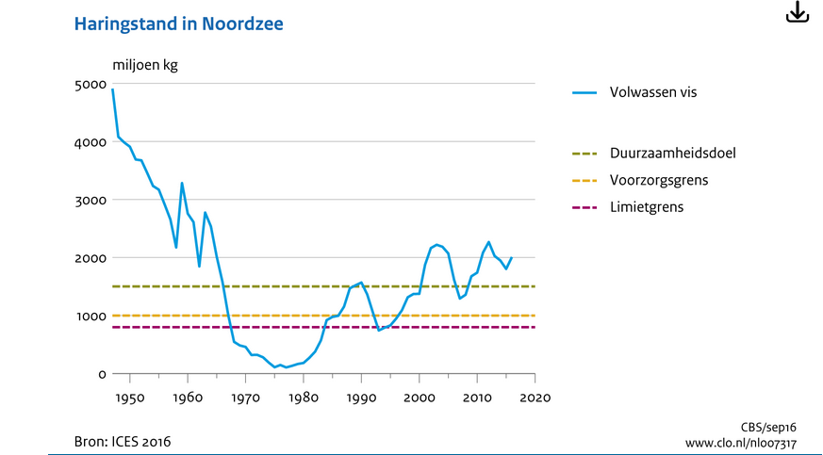
Jaarcyclus en levensverwachting
………………
1 2 3 4 5 6 34jr
r-geselecteerde soorten
K-geselecteerde soorten
Ritme en regelmaat bij wat we opportunistische plaagsoorten noemen

Slide 13
Jaarcyclus en levensverwachting
………………
1 2 3 4 5 6 34jr
r-geselecteerde soorten
doorgaans klein,
kort-levend
produceren weinig nakomelingen,
besteden weinig aandacht aan hun jongen,
hoge juveniele sterftecijfers
K-geselecteerde soorten
doorgaans groot,
leven langer,
produceren weinig nakomelingen,
investeren veel tijd en energie in elk kuiken
lagere juveniele sterftecijfers
Texelse Kleine Mantelmeeuwen
(neigen naar K-geselecteerd)
3 eieren per jaar
eerste legsel 5e kalenderjaar
≥ 24 eieren zijn nodig voor tenminste één reproducerende nakomeling
≥ 12 levensjaren nodig om dat te bereiken (8 legsels)
9 % kans bij uitvliegen
De theorie van r/K-strategie gaat over het voordeel dat combinaties van bepaalde erfelijke kenmerken hebben op de kwaliteit en de hoeveelheid nakomelingen
Ritme en regelmaat bij wat we opportunistische plaagsoorten noemen

Slide 14
Jaarcyclus
Jaarcyclus en levensverwachting
NL
UK
F
ESP
MAR
MAU
Camphuysen, van Donk, Shamoun-Baranes & Kentie 2024. The annual cycle, breeding biology and feeding ecology of the Lesser Black-backed Gull Larus fuscus. Ardea 112: 31-61.
Ritme en regelmaat bij wat we opportunistische plaagsoorten noemen

Slide 15
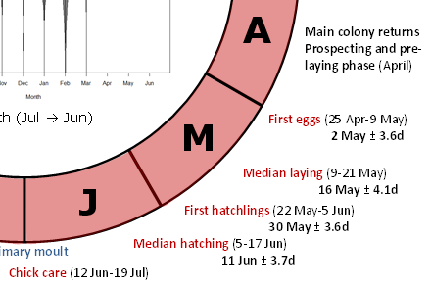
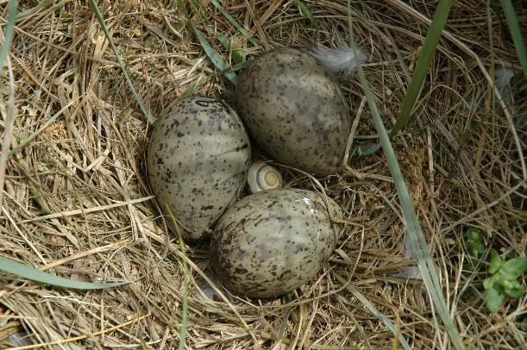
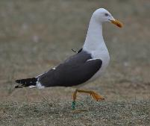
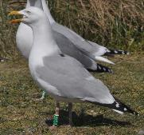
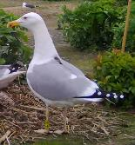
Jaarcyclus
In mei leggen sommige vogels een ei
Kleine Mantel, nest KLM306
Timing en periode op grond van 18 opeenvolgende seizoenen op Texel
Kleine Mantelmeeuw
Zilvermeeuw
Pontische Meeuw
Mediane legdatum:
16 mei ± 4.1 dagen
9 mei ± 2.9 dagen
9 apr ± 4.5 dagen
Camphuysen, Kelder, Kentie, Schreurs & Shamoun-Baranes 2025. Invading occupied territory? Foraging whereabouts and prey of the Caspian Gull Larus cachinnans colonising The Netherlands. J. Orn. In press.
Camphuysen, van Donk, Shamoun-Baranes & Kentie 2024. The annual cycle, breeding biology and feeding ecology of the Lesser Black-backed Gull Larus fuscus. Ardea 112: 31-61.
Ritme en regelmaat bij wat we opportunistische plaagsoorten noemen

Slide 16

Jaarcyclus
In mei leggen sommige vogels een ei
Bepalend voor het begin van de eileg:
Conditie wijfje
Voedselaanbod
Verwacht voedsel aanbod
Heersende weersomstan-digheden
Camphuysen, van Donk, Shamoun-Baranes & Kentie 2024. The annual cycle, breeding biology and feeding ecology of the Lesser Black-backed Gull Larus fuscus. Ardea 112: 31-61.
Ritme en regelmaat bij wat we opportunistische plaagsoorten noemen

Slide 17
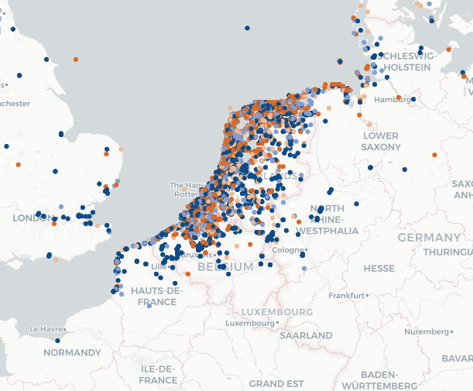
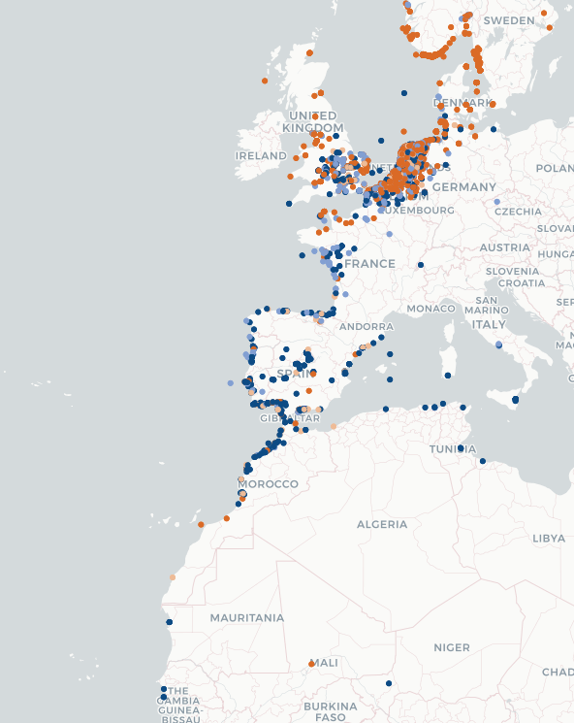
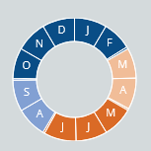
Migratie: wanneer, waarheen en waarom
Ringmeldingen Zilvermeeuw Ringmeldingen Kleine Mantelmeeuw
100 jaar metalen ringen
100 jaar metalen ringen
Winterdispersie
25 jaar kleurringen
25 jaar kleurringen
Trekvogel
Vogeltrekstation 2024. Vogeltrekatlas - Ruim honderd jaar ringen in beeld. https://vogeltrekatlas.nl/ Accessed 1 Oct 2024
Ritme en regelmaat bij wat we opportunistische plaagsoorten noemen

Slide 18
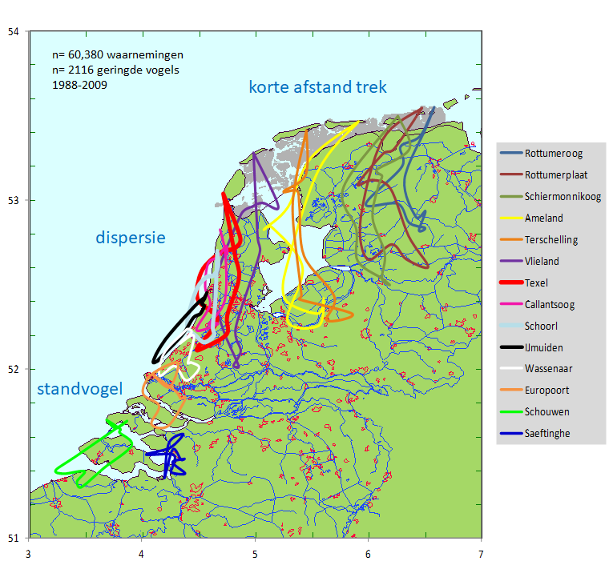
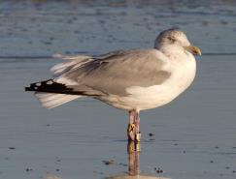
Migratie: wanneer, waarheen en waarom
adult
4e
3e
2e
1e jaar
Trekbewegingen en terugkeer bij toenemende leeftijd van Kleine Mantelmeeuwen
(breedtegraad per maand per levensjaar)
Trekbewegingen vanuit 14 verschillende kolonies
met Zilvermeeuwen
1988-2009
(ringmeldingen)
Age group | Mean distance | Max distance | α (°) | Sample
Adults | 1516km | 4870km | 205° | 456
4th cycle | 1893km | 2780km | 205° | 29
3rd cycle | 1689km | 4871km | 205° | 40
2nd cycle | 1802km | 2780km | 204° | 44
1st cycle | 2064km | 4578km | 203° | 69
C.J. Camphuysen
X
L
Ritme en regelmaat bij wat we opportunistische plaagsoorten noemen

Slide 19
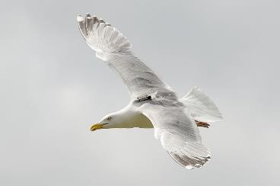
Migratie: wanneer, waarheen en waarom
Zilvermeeuw Larus argentatus
F.ASD
F.ASH
M.AMH
Dispersie bij de Zilvermeeuw
Individuele verschillen
(GPS tracking 2013-14)
Katwijk-Noordwijk N Frankrijk ^{binnenland} Barneveld
M.ANK
M.ARZ
M.ASL
broedgebied
wintergebied
Zuid-Holland NW Frankrijk ^{binnenland} NW Frankrijk ^{kust}
Ritme en regelmaat bij wat we opportunistische plaagsoorten noemen

Slide 20
Migratie: wanneer, waarheen en waarom
Vertrekdata
F.ASD - 11-12 jan vertrek → Z
31 jan-16 feb vroege terugkeer
3-5 mrt definitieve terugkeer
F.ASH - 22-25 nov vertrek → ZW
16-23 mrt onvolledige terugkeer
28-29 mrt definitieve terugkeer
M.AMH - 12-15 dec vertrek → ZO
23-26 feb vroege terugkeer
8-10 mrt definitieve terugkeer
M.ANK – 10-12 sep vertrek → Z
7-11 mrt vroege terugkeer
17-23 mrt 2e vroege terugkeer
16-26 mrt definitieve terugkeer
M.ARZ – 14-18 dec vertrek → ZW
23 feb-2 mrt vroege terugkeer
8-9 mrt definitieve terugkeer
M.ASL – 25-27 aug vertrek → ZW
23 Feb-2 mrt vroege terugkeer
16-18 mrt definitieve terugkeer
tenminste 135 dagen verschillend
mei jun jul aug sep okt nov dec jan feb mrt apr
Ritme en regelmaat bij wat we opportunistische plaagsoorten noemen

Slide 21
Migratie: wanneer, waarheen en waarom
Terugkeerdata
F.ASD - 11-12 jan vertrek → Z
31 jan-16 feb vroege terugkeer
3-5 mrt definitieve terugkeer
F.ASH - 22-25 nov vertrek → ZW
16-23 mrt onvolledige terugkeer
28-29 mrt definitieve terugkeer
M.AMH - 12-15 dec vertrek → ZO
23-26 feb vroege terugkeer
8-10 mrt definitieve terugkeer
M.ANK – 10-12 sep vertrek → Z
7-11 mrt vroege terugkeer
17-23 mrt 2e vroege terugkeer
16-26 mrt definitieve terugkeer
M.ARZ – 14-18 dec vertrek → ZW
23 feb-2 mrt vroege terugkeer
8-9 mrt definitieve terugkeer
M.ASL – 25-27 aug vertrek → ZW
23 feb-2 mrt vroege terugkeer
16-18 mrt definitieve terugkeer
tenminste 25 dagen verschillend
mei jun jul aug sep okt nov dec jan feb mrt apr
Ritme en regelmaat bij wat we opportunistische plaagsoorten noemen

Slide 22
Migratie: wanneer, waarheen en waarom
Vroege terugkeer
F.ASD - 11-12 jan vertrek → Z
31 jan-16 feb vroege terugkeer
3-5 mrt definitieve terugkeer
F.ASH - 22-25 nov vertrek → ZW
16-23 mrt onvolledige terugkeer
28-29 mrt definitieve terugkeer
M.AMH - 12-15 dec vertrek → ZO
23-26 feb vroege terugkeer
8-10 mrt definitieve terugkeer
M.ANK – 10-12 sep vertrek → Z
7-11 mrt vroege terugkeer
17-23 mrt 2e vroege terugkeer
16-26 mrt definitieve terugkeer
M.ARZ – 14-18 dec vertrek → ZW
23 feb-2 mrt vroege terugkeer
8-9 mrt definitieve terugkeer
M.ASL – 25-27 aug vertrek → ZW
23 feb-2 mrt vroege terugkeer
16-18 mrt definitieve terugkeer
tenminste 35 dagen verschillend
mei jun jul aug sep okt nov dec jan feb mrt apr
Ritme en regelmaat bij wat we opportunistische plaagsoorten noemen

Slide 23
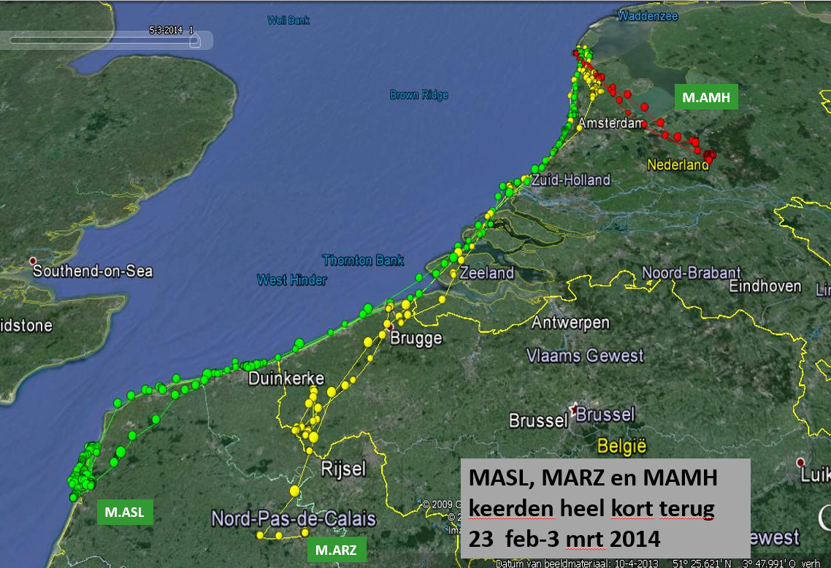
Migratie: wanneer, waarheen en waarom
C.J. Camphuysen
C.J. Camphuysen
Ritme en regelmaat bij wat we opportunistische plaagsoorten noemen

Slide 24
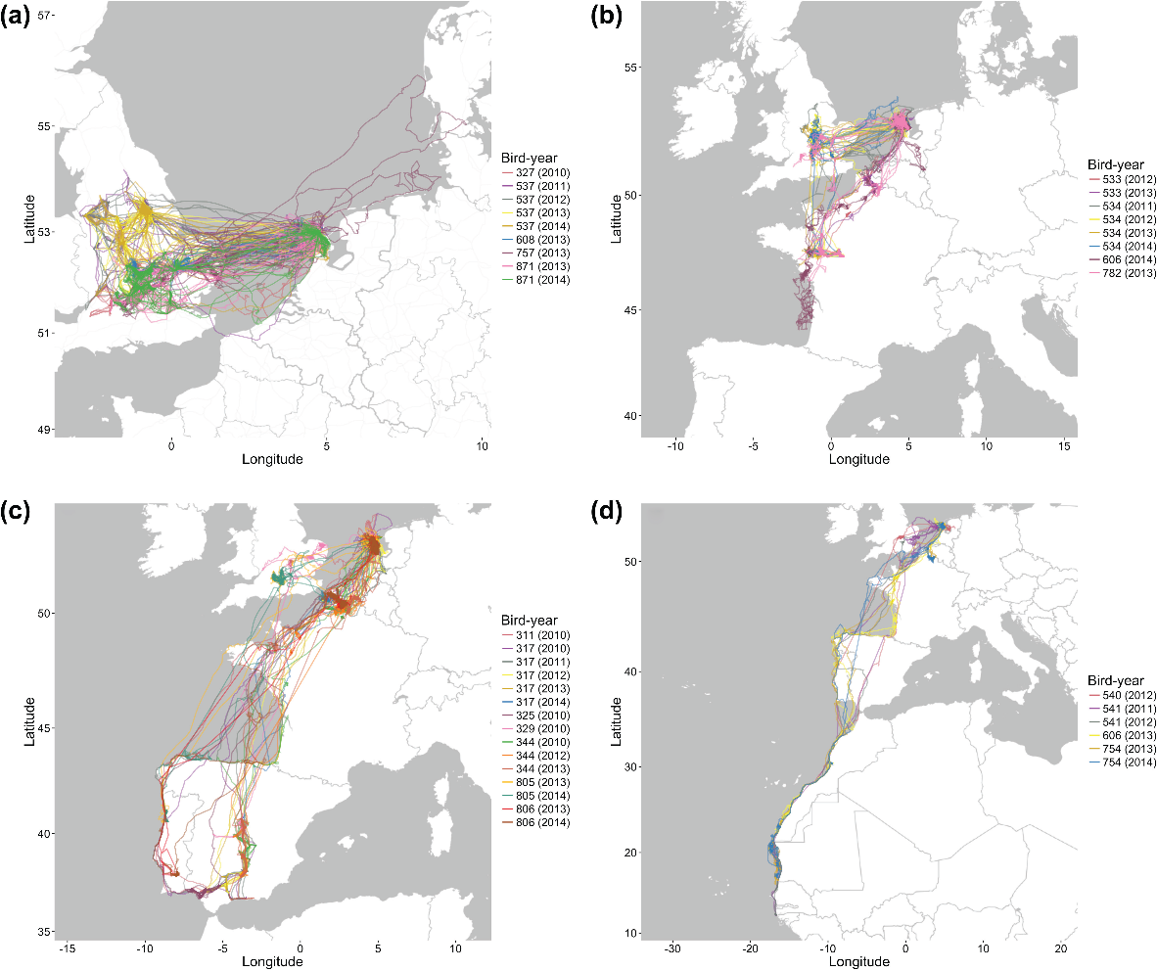
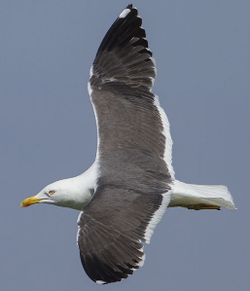
Migratie: wanneer, waarheen en waarom
Kleine Mantelmeeuw Larus fuscus
Trekstrategieën bij de Kleine Mantelmeeuw
korte afstand
vrij korte afstand
(c) lange afstand
(d) zeer lange afstand
2010-2015
Lijnen zijn individuele vogels in een afzonderlijk jaar
Shamoun-Baranes, Burant, van Loon, Bouten & Camphuysen 2017.
Short distance migrants travel as far as long distance migrants in Lesser Black-backed Gulls Larus fuscus.
J. Avian. Biol. 47
Frankrijk
Engeland
Spanje, Portugal
West Africa
Ritme en regelmaat bij wat we opportunistische plaagsoorten noemen

Slide 25
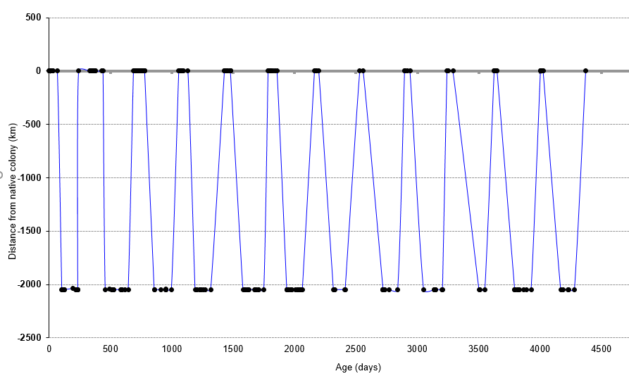
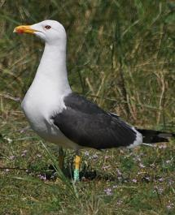
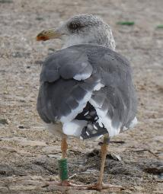
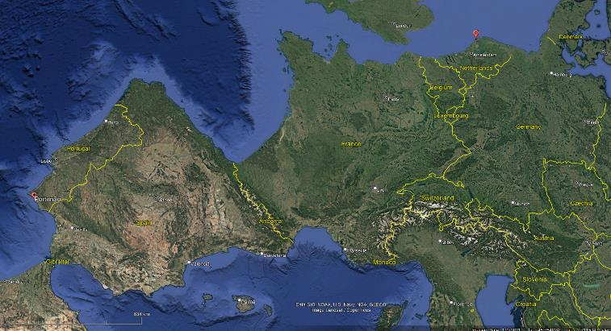
Migratie: wanneer, waarheen en waarom
N
M.ADA
Plaatstrouw op grond van kleurringgegevens
Texel
(13 jaren)
Portimão
(12 jaren)
km vanaf de kolonie
Texel
Portimão
Z
tijd sinds ringen (d)
Σ 262 waarnemingen
2049km
Ritme en regelmaat bij wat we opportunistische plaagsoorten noemen

Slide 26




Migratie: wanneer, waarheen en waarom
2010-11
2011-12
M.AMD
2012-13
2013-14
C.J. Camphuysen
C.J. Camphuysen
Plaatstrouw en routes met een GPS logger
Ritme en regelmaat bij wat we opportunistische plaagsoorten noemen

Slide 27


Migratie: wanneer, waarheen en waarom
Kleine Mantelmeeuw Larus fuscus
Lange-afstands trekkers (West Africa, >4000km zuidelijk)
leggen op jaarbasis net zoveel kilometers af als dieren die in Engeland overwinteren
Dat trek-strategiën individueel consistent zijn:
specifieke kennis van gekozen gebieden belangrijker is dan flexibel inspelen op wisselende omstandigheden
Ritme en regelmaat bij wat we opportunistische plaagsoorten noemen

Slide 28
Migratie: wanneer, waarheen en waarom
Wanneer ?
Waarheen ?
Waarom ?
Najaarstrek gespreid in de tijd, soms met een stopover
Terugkeer soms met proef-verkenningen ^{(nog nooit onderzocht!)}
Definitieve terugkeer in hoge mate synchroon
Facultatief, individuele variatie (consistent): korte en lange afstanden komen voor
  Zilvermeeuw – semi standvogel, tot in Noord-Frankrijk
Kleine Mantelmeeuw – trekvogel, maximaal tot aan Gambia
Bitter noodzakelijke herstelperiode na het broeden
Gemakkelijk, voorspelbaar voedsel en rust een voorwaarde
Gebiedskennis wordt opgedaan in de eerste levensjaren …(?)
Ritme en regelmaat bij wat we opportunistische plaagsoorten noemen

Slide 29

Veren vervangen
Ritme en regelmaat bij wat we opportunistische plaagsoorten noemen

Slide 30



Veren vervangen
winterkleed overgangskleed broedkleed
17 mei 2014
(28 jr)
pre-nuptiale rui post-nuptiale rui
(partiëel) (compleet)
Ritme en regelmaat bij wat we opportunistische plaagsoorten noemen

Slide 31




Veren vervangen
10
9
8
7
6
3
2
1
Oude veren (6-10) GAT Nieuwe veren (1-3)
10
9
10
9
10
8
8
7
7
6
6
5
5
4
1
3
2
1
April, complete handvleugel broedseizoen, begin rui winterkop en rui laatste pen
Ritme en regelmaat bij wat we opportunistische plaagsoorten noemen

Slide 32


Veren vervangen
Score 16 Score 4
22 July 2012, Leiden
4 June 2011, Leiden
Ritme en regelmaat bij wat we opportunistische plaagsoorten noemen

Slide 33

Voedselzoeken
Voedsel zoeken
Ritme en regelmaat bij wat we opportunistische plaagsoorten noemen

Slide 34






Methode (voedsel en foerageergedrag)
braakballen
Ritme en regelmaat bij wat we opportunistische plaagsoorten noemen

Slide 35






Voedselzoeken
strandkrab
wijting
makreel
mosselbroedjes
tong en zandspiering sushi
mol
Ritme en regelmaat bij wat we opportunistische plaagsoorten noemen
Notes:
Females produce a pheromone attracting and signalling the males to shed sperm which in turn stimulates females to shed eggs, this behaviour is known as swarming. Gametes are spawned through the body wall rupturing (termed as "epitoky“) in a pelagic, reproductive individual.

Slide 36








Voedselzoeken
afval
mossel wijting, horsmakreel regenworm borstels
mossel, borstelworm borstelworm, zwemkrab mossel, kokkel,
vishaakje halfgekn. strandschelpen
kip
Ritme en regelmaat bij wat we opportunistische plaagsoorten noemen
Notes:
Females produce a pheromone attracting and signalling the males to shed sperm which in turn stimulates females to shed eggs, this behaviour is known as swarming. Gametes are spawned through the body wall rupturing (termed as "epitoky“) in a pelagic, reproductive individual.

Slide 37






Voedselzoeken
mensenbenen & vis
medaille
legerkorps (16 soldaatjes)
Camphuysen, Boekhout, Gronert, Hunt, van Nus & Ouwehand 2008. Bizarre prooien: vreemd voedsel opgepikt door Zilvermeeuwen en Kleine Mantelmeeuwen. Sula 21: 49-61
ericsson
frikandel
patat
Ritme en regelmaat bij wat we opportunistische plaagsoorten noemen
Notes:
Females produce a pheromone attracting and signalling the males to shed sperm which in turn stimulates females to shed eggs, this behaviour is known as swarming. Gametes are spawned through the body wall rupturing (termed as "epitoky“) in a pelagic, reproductive individual.

Slide 38



Voedselzoeken
Dieet Zilvermeeuw Texel
Kl Mantelmeeuw Texel
Vergelijkbaarheid voedselkeuze zilver-/kleine mantel
Ritme en regelmaat bij wat we opportunistische plaagsoorten noemen

Slide 39

Voedselzoeken
A Pontische Meeuw – De Kreupel (Andijk, NH)
Zoetwater vis, vogels, zoogdieren
[sloten, plassen, moerassen en meren]
B Kleine Mantel – Jisperveld (NH)
Zoogdieren, weidevogels, wormen
[akkers en weilanden]
C Zilvermeeuw – Texel ^{(14 jaar)}
Tweekleppigen, strandkrabben, afval
[getijzone, afvalverwerking]
D Zilvermeeuw – Vlieland ^{(2 jaar)}
Tweekleppigen, strandkrabben, zoetwatervis
[getijzone, zoetwater]
E Kleine Mantel – Texel ^{(11 jaar)}
Rondvis, platvis, zwemkrabben
[open zee]
Vergelijkbaarheid voedselkeuze 3 meeuwensoorten,
4 kolonies
A
B
D
C
E
Ritme en regelmaat bij wat we opportunistische plaagsoorten noemen

Slide 40


Ritmes van het getij
Strekdammen Noordhollandse kust
Laagwater
http://www.hoentjen.org/getij/tijdverschil.htm
Ritme en regelmaat bij wat we opportunistische plaagsoorten noemen

Slide 41

Ritmes van het getij
Strekdammen Noordhollandse kust
Laagwater
Ritme en regelmaat bij wat we opportunistische plaagsoorten noemen

Slide 42


Ritmes van het getij
Radio-tracking
presentie – absentie op het nest
radio transmittor
present
absent
present
absent
present
absent
Ritme en regelmaat bij wat we opportunistische plaagsoorten noemen

Slide 43

Ritmes van het getij
Radiosignaal van een paartje Zilvermeeuwen in de ei-fase (incubatie) & eerste kuikenfase
roze = wijfje F.ADB
blauw = mannetje M.AAP
rode cirkels: afwezigheid uit kolonie
blauwe lijn: NAP (waterstand) rond de kolonie
Ritme en regelmaat bij wat we opportunistische plaagsoorten noemen

Slide 44

Ritmes van het getij
Radiosignaal van een paartje Zilvermeeuwen tijdens kuikenzorg (boven) en na kuikenverlies
roze = wijfje F.ADB
blauw = mannetje M.AAP
Rode cirkels: afwezigheid
Blauwe lijn: NAP (waterstand) rond de kolonie
Ritme en regelmaat bij wat we opportunistische plaagsoorten noemen

Slide 45



Ritmes van het getij
GPS loggers
tien volwassen zilvermeeuwen
zomer 2013, Texel
Zilvermeeuw met GPS
Zilvermeeuw met GPS
nestcontrole
Ritme en regelmaat bij wat we opportunistische plaagsoorten noemen

Slide 46

Ritmes van het getij
M.AMH
strekdam 2696
Aanwezigheid op strekdam 2696, 19 jun – 26 jul 2013
Ritme en regelmaat bij wat we opportunistische plaagsoorten noemen

Slide 47

Ritmes van het getij
strekdam 2696
Jaarcyclus
Strekdammen-gebruik Zilvermeeuw Noord-Holland
Ritme en regelmaat bij wat we opportunistische plaagsoorten noemen

Slide 48

Ritmes van het getij
De verhouding vlees – schelp, en de temperatuur van de mosselen als geheel, bepalen of dit voedsel geschikt is en dus benut wordt
strekdam 2696
Body mass index
Mosselen 2011-2014 ^{dank aan R Dekker}
^{(NIOZ)}
Gebruik van strekdammen (uren)
Ritme en regelmaat bij wat we opportunistische plaagsoorten noemen

Slide 49



Jacht op borstelwormen
Eunereis longissima
Ritme en regelmaat bij wat we opportunistische plaagsoorten noemen
Notes:
Females produce a pheromone attracting and signalling the males to shed sperm which in turn stimulates females to shed eggs, this behaviour is known as swarming. Gametes are spawned through the body wall rupturing (termed as "epitoky“) in a pelagic, reproductive individual.

Slide 50



Jacht op borstelwormen
Eunereis longissima | Apr-Jul
Eunice viridis | Oct-Nov
Eunice fucata | Jun-Jul
Lysidice oele | Mar-Apr
Ceratocephale osawai | Oct-Nov
Nereis limbata | Jun-Sep
Neresis japonica | Dec
Platynereis dumerilii | Oct-May
Platynereis megalops | Jul-Aug
Eulalia punctifera
Odontosyllis enopla
Amphitrite ornata | Jul-Aug
+++
+++
+++
++
+++
+++
+++
+++
+++
+++
+++
+++
++
+++++++++++++++++++++
+++
+++
+++
+++
Gallien 1936. Observations sur l'essaimage de Nereis (Eunereis) longissima Johnston sur la cote Boulonnaise. Bull. Soc. Zool. France 61: 407-411
Aiyar & Panikkar 1937. Observations on the swarming habits and lunar periodicity of Platynereis sp. from the Madras harbour. Proc. Indian Acad. Sc, B, 5(6): 245-260
Ritme en regelmaat bij wat we opportunistische plaagsoorten noemen
Notes:
Females produce a pheromone attracting and signalling the males to shed sperm which in turn stimulates females to shed eggs, this behaviour is known as swarming. Gametes are spawned through the body wall rupturing (termed as "epitoky“) in a pelagic, reproductive individual.

Slide 51



Jacht op borstelwormen
Nocturnal feeding, Mauritania, 7 Dec 2012 (CJC)
Voedselzoeken ‘s nachts op zee, op zoek naar paaiende borstelwormen
In dit Afrikaanse geval met hulp van bioluminescentie *)
*) het uitstralen van licht door organismen
Ritme en regelmaat bij wat we opportunistische plaagsoorten noemen
Notes:
Females produce a pheromone attracting and signalling the males to shed sperm which in turn stimulates females to shed eggs, this behaviour is known as swarming. Gametes are spawned through the body wall rupturing (termed as "epitoky“) in a pelagic, reproductive individual.

Slide 52



A city-dweller
M.ANK
Ritme en regelmaat bij wat we opportunistische plaagsoorten noemen

Slide 53

A city-dweller
M.ANK
Ritme en regelmaat bij wat we opportunistische plaagsoorten noemen

Slide 54

A city-dweller
Ritme en regelmaat bij wat we opportunistische plaagsoorten noemen

Slide 55




A city-dweller
hemaworst
Essentiële kennis: openingstijden, dag van de week
Risico’s: verkeer, menselijke aanwezigheid
Cornwall (UK)
Ritme en regelmaat bij wat we opportunistische plaagsoorten noemen

Slide 56



A city-dweller
Coulson et al. 1987. Use of refuse tips by adult British Herring Gulls Larus argentatus during the week. J. Appl. Ecol. 24: 789-800
Aankomst- en vertrek van de vogels werden bepaald door openingsuren (werkzaamheden) van de belt en niet door daglicht
Werk op de belt had een grote invloed op de aanwezigheid van meeuwen.
Voornaamste periode van foerageren van 12.00-12.30 uur, als het werk op de belt tijdens de lunch even stillag.
Ritme en regelmaat bij wat we opportunistische plaagsoorten noemen

Slide 57

Killing the kids on Sunday
Ritme en regelmaat bij wat we opportunistische plaagsoorten noemen

Slide 58

Killing the kids on Sunday
Koloniebroeden de “veilige” optie
Ritme en regelmaat bij wat we opportunistische plaagsoorten noemen
Lesser Black-backed Gull © CJ Camphuysen

Slide 59

Killing the kids on Sunday
Gezamenlijke aanval op indringers Lesser Black-backed Gulls, ©CJ Camphuysen
Ritme en regelmaat bij wat we opportunistische plaagsoorten noemen

Slide 60

Killing the kids on Sunday
“kuikenalarm”
Karakteristieke geluiden waardoor kuikens zich verstoppen
Ritme en regelmaat bij wat we opportunistische plaagsoorten noemen

Slide 61

Killing the kids on Sunday
Koloniebroeden de “onveilige” situatie
Ritme en regelmaat bij wat we opportunistische plaagsoorten noemen
Lesser Black-backed Gull © CJ Camphuysen

Slide 62




Killing the kids on Sunday
52% ^{kuikenverlies} n=1042
21% ^{ei verlies} n= 3856
Ritme en regelmaat bij wat we opportunistische plaagsoorten noemen

Slide 63

Killing the kids on Sunday
Beschermers^{alarm} ^{roepend} veranderen in moordenaars
Ritme en regelmaat bij wat we opportunistische plaagsoorten noemen

Slide 64


Killing the kids on Sunday
Massa-slachtingen (infanticide)
Royal Netherlands Institute for Sea Research, Texel, The Netherlands
kees.camphuysen @
Ritme en regelmaat bij wat we opportunistische plaagsoorten noemen

Slide 65

Killing the kids on Sunday
Ritme en regelmaat bij wat we opportunistische plaagsoorten noemen

Slide 66






Killing the kids on Sunday
Kuikengroei
snavel
poot (tarsus)
vleugel
kop+snavel
gewicht (g)
66
Ritme en regelmaat bij wat we opportunistische plaagsoorten noemen

Slide 67
Killing the kids on Sunday
Ritme en regelmaat bij wat we opportunistische plaagsoorten noemen

Slide 68
Killing the kids on Sunday
1 July 2012 starvation event
Ritme en regelmaat bij wat we opportunistische plaagsoorten noemen

Slide 69



Killing the kids on Sunday
Kuikens worden bij herhaling aangevallen
worden tenslotte doodgepikt,
aanvankelijk niet eens opgegeten
Ritme en regelmaat bij wat we opportunistische plaagsoorten noemen

Slide 70

Killing the kids on Sunday
Lijkjes worden pas later (grotendeels) geconsumeerd (kannibalisme)
Royal Netherlands Institute for Sea Research, Texel, The Netherlands
kees.camphuysen @ nioz.nl World Seabird Conference, Victoria, September 2010
Ritme en regelmaat bij wat we opportunistische plaagsoorten noemen

Slide 71
Killing the kids on Sunday
Kuiken moord
(infanticide)
Sterfte
piekt in weekeinden
Kleine Mantelmeeuw
Zilvermeeuw
waargenomen
verwacht
waargenomen
verwacht
Ritme en regelmaat bij wat we opportunistische plaagsoorten noemen

Slide 72
Killing the kids on Sunday
Jonge kuikens
(<15d)
Oudere kuikens
(15-40d)
Gewichtstoenames (g d⁻¹) bij kuikens van Zilvermeeuwen en Kleine Mantelmeeuwen op Texel, 2006-2012
(mediaan, interkwartielafstand en spreiding).
Ritme en regelmaat bij wat we opportunistische plaagsoorten noemen

Slide 73

Killing the kids on Sunday
Visserij intensiteit ^{(schepen per dag)} rond de kolonies, april-augustus
Ritme en regelmaat bij wat we opportunistische plaagsoorten noemen

Slide 74

Killing the kids on Sunday
Ritme en regelmaat bij wat we opportunistische plaagsoorten noemen

Slide 75

Killing the kids on Sunday
Ritme en regelmaat bij wat we opportunistische plaagsoorten noemen

Slide 76

Killing the kids on Sunday
het zondageffect
Ritme en regelmaat bij wat we opportunistische plaagsoorten noemen

Slide 77


Killing the kids on Sunday
De boomkorvisserij, begin jaren zestig geïntroduceerd, bleek zeer geschikt voor het vangen van diep begraven platvissen.
In tien jaar tijd werden bordenvissers vervangen door een zeer gespecialiseerde boomkorvloot
Rijnsdorp et al. 2008. The arms race between fishers.
Journal of Sea Research 60: 126-138
In de Nederlandse boomkor-visserij werd ongeveer 5-10kg ‘ondermaatse’ en ongewenste vis overboard gegooid voor elke kg aan land aangevoerde vis
In de Noordzee als geheel wordt er genoeg voedsel overboord gezet voor ongeveer 3 miljoen zeevogels
Bicknell A.W.J., D. Oro, C.J. Camphuysen & S.C. Votier 2013. Potential consequences of discard reform for seabird communities. J. Appl. Ecol. 50: 649-658.
Sherley, R.B., H. Ladd-Jones, S. Garthe, O. Stevenson & S.C. Votier 2020. Scavenger communities and fisheries waste: North Sea discards support 3 million seabirds, 2 million fewer than in 1990. Fish and Fisheries 21: 132-145
Ritme en regelmaat bij wat we opportunistische plaagsoorten noemen

Slide 78

Killing the kids on Sunday
Reducing discards and by-catches
The European Commission policy to
encourage the reduction of by-catches and
elimination of discards in European fisheries
http://europa.eu/legislation_summaries/maritime_affairs_and_fisheries/fisheries_resources_and_environment/l66048_en.htm
Ritme en regelmaat bij wat we opportunistische plaagsoorten noemen

Slide 79

Killing the kids on Sunday
Visserij-intensiteit boomkorvloot
Een hoge brandstof prijs en afnemende bestanden van de voornaamste platvissen bracht de boomkorvisserij in zwaar water.
Een experiment met ‘pulse-visserij’ werd uiteindelijk gestopt, ook vanwege de impact op het al zo lang geplunderde ecosysteem.
Rijnsdorp et al. 2008. The arms race between fishers. Journal of Sea Research 60: 126-138. Appended by Rijnsdorp
Ritme en regelmaat bij wat we opportunistische plaagsoorten noemen

Slide 80


Ritme en regelmaat bij wat we opportunistische plaagsoorten noemen
Een korte ‘recap’
Ritme en regelmaat – overal !
Opportunisme ?
Plaagsoorten ?
Voortdurende, maar behoudende, aanpassingen aan steeds wisselende omstandigheden
Specialistische, individuele kennis prevaleert
Ritme en regelmaat bij wat we opportunistische plaagsoorten noemen
C.J. Camphuysen

Slide 81



Acknowledgements
All fieldwork and most of the technical arrangements within the Texel colony were conducted with help of a flotilla of students, internships and volunteers and other co-workers. I am particularly grateful to Anne Ausems, Morgan Brown, Anne Dekinga, Arnold Gronert, Damian Cosme, Estefania Velilla, Gepke Camphuysen†, Harmke de Hoogh, Rosemarie Kentie, Janne Ouwehand, Lotte Hazeleger, Lyce Saathof, Marjan Dekker, Marvin Brandjes, Miranda Zutt, Morgan Brown, Rim Lucassen, Sander Bik, Sharon Boekhout, Susanne van Donk, Suzanne Poiesz, Suze van der Zwet, Thijs Lichtenbeld, Threes Schreurs, Edwin Baaij, Judy Shamoun-Baranes, Willem Bouten, Emiel van Loon, Tim van Nus, and Vicky Hunt.
Many thanks also to Fred Cottaar, Kees Verbeek†, José Verbeek-Cottaar and Maarten van Kleinwee for their work at the IJmuiden colony since 2008, and Leon Kelder for work at De Kreupel since 2023.
meer weten?
Ritme en regelmaat bij wat we opportunistische plaagsoorten noemen

